Slide 1

综合课程设计 第三讲 AWR Microwave Office的使用
东南大学 毫米波国家重点实验室
State Key Laboratory of Millimeter Waves
2020年 3月11日

Slide 2
回顾

Slide 3
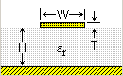
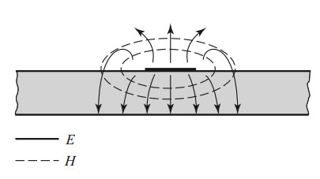
微带线
微带线的结构：厚度为H的介质基片上制作宽度为W、厚度为T、长度为L的导体带；基片有接地板。

Slide 4
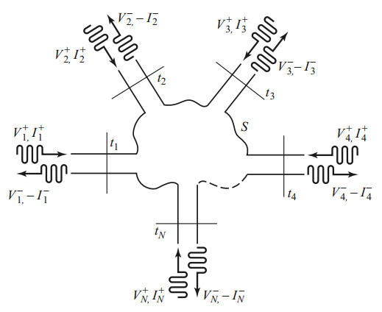
散射矩阵与S参数
为N端口入射电压波的幅度
为N端口反射电压波的幅度
采用散射矩阵将
联系起来
S参数

Slide 5
散射矩阵与S参数
1
2
端口2匹配时，端口1的反射系数；
端口2匹配时，端口1到端口2的传输系数； 端口1匹配时，端口2的反射系数；
端口1匹配时，端口2到端口1的传输系数；

Slide 6
电路S参数的仿真

Slide 7
掌握微波平面电路（微带线）的设计流程
等效电路仿真（原理图仿真）
平面3D电磁场仿真（距量法）
设计基于四分之一波长阻抗变换器的带阻滤波器
掌握微带线的定义和特征参数计算方法
掌握电路线性仿真、优化的方法
掌握仿真数据（S参数）曲线的绘制方法
课堂练习
采用四分之一波长微带线进行阻抗变换
采用Extraction流程进行电磁仿真

Slide 8


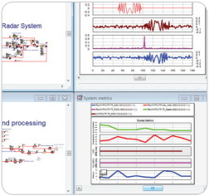
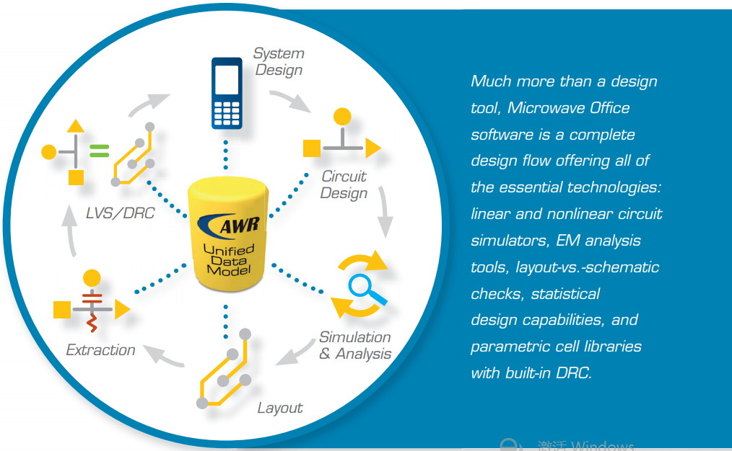
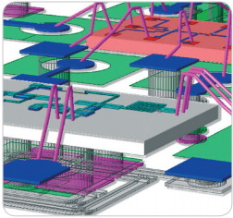
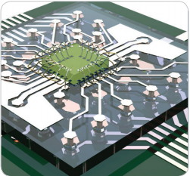
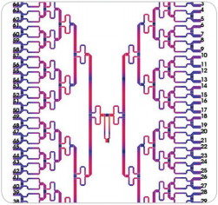
AWR Design Environment
Microwave Office作为集成仿真环境，提供原理图输入、版图生成等功能，通过统一端口调用各种仿真器。
Visual System Simulator（VSS）
APLAC HB Simulator 非线性仿真器
AXIEM Planar EM Simulator（MOM）
Analyst 3D EM Simulator（FEM）
AWR Connected （第三方接口）

Slide 9
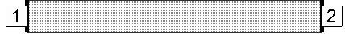

并联 终端开路
的微带线后
直通状态
3GHz频点处存在最强阻带

Slide 10
S参数仿真的关键点

Slide 11
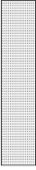
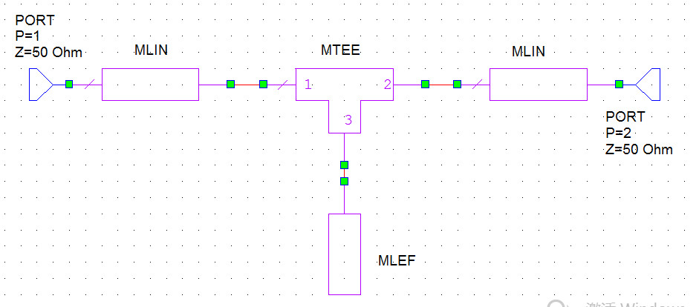
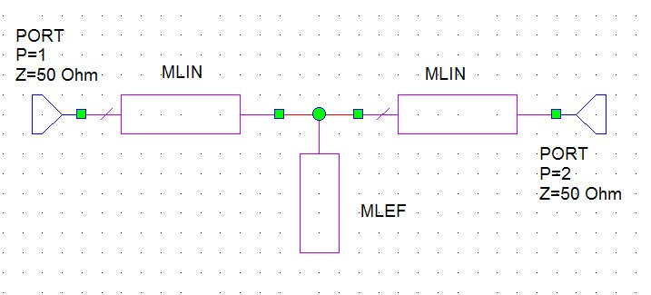
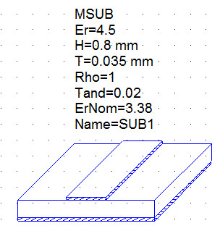
介质板材参数的定义
端口的定义
电路版图中不连续性元件的添加

Slide 12
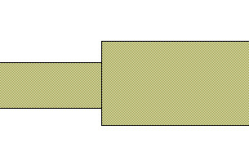
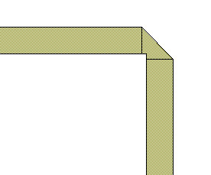
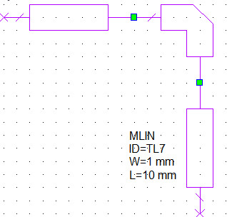
微带线的不连续性举例

Slide 13
Microwave Office软件的使用

Slide 14
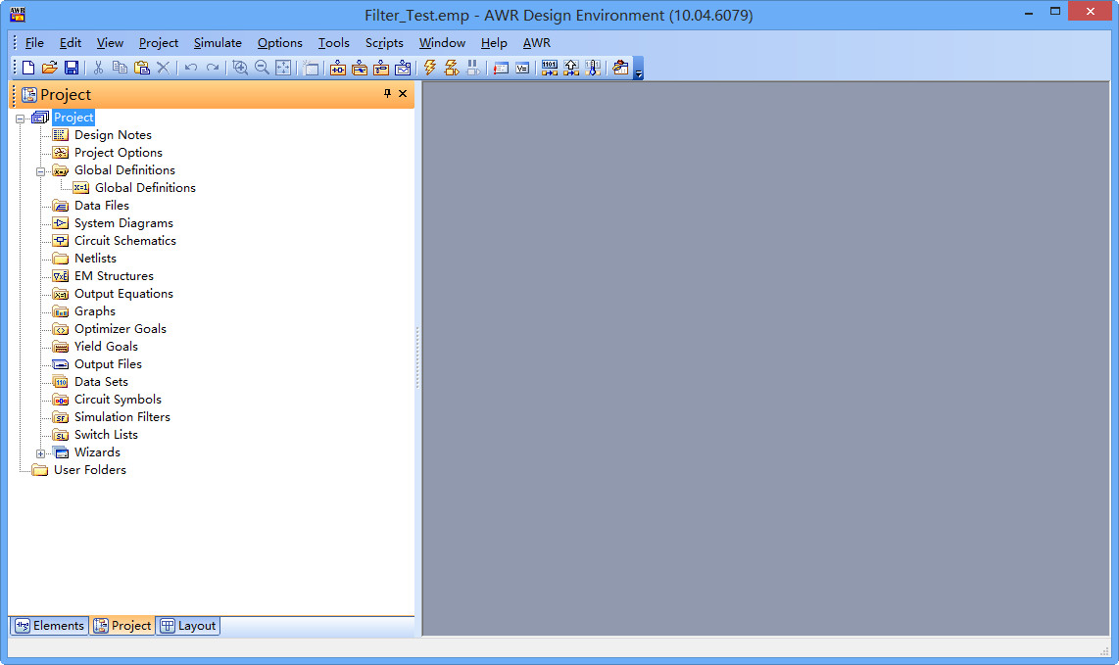
菜单栏
工作区
项目、元件浏览器

Slide 15
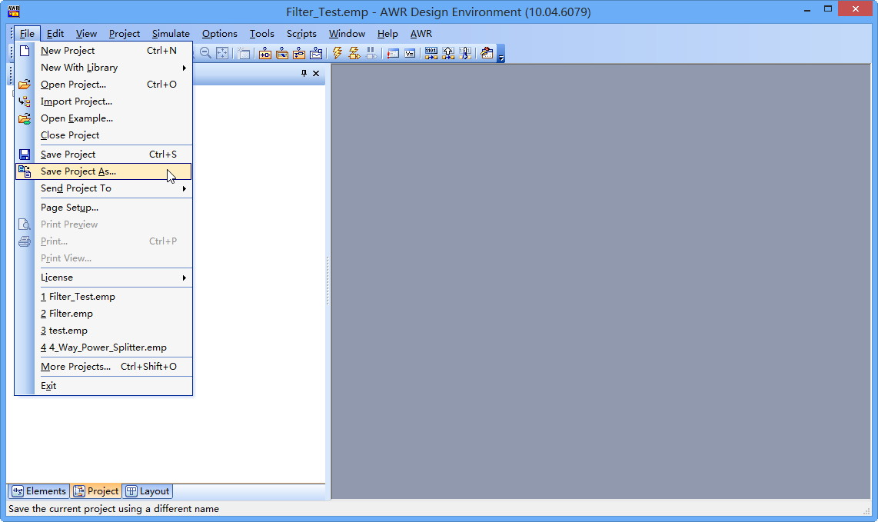
保存项目并命名

Slide 16
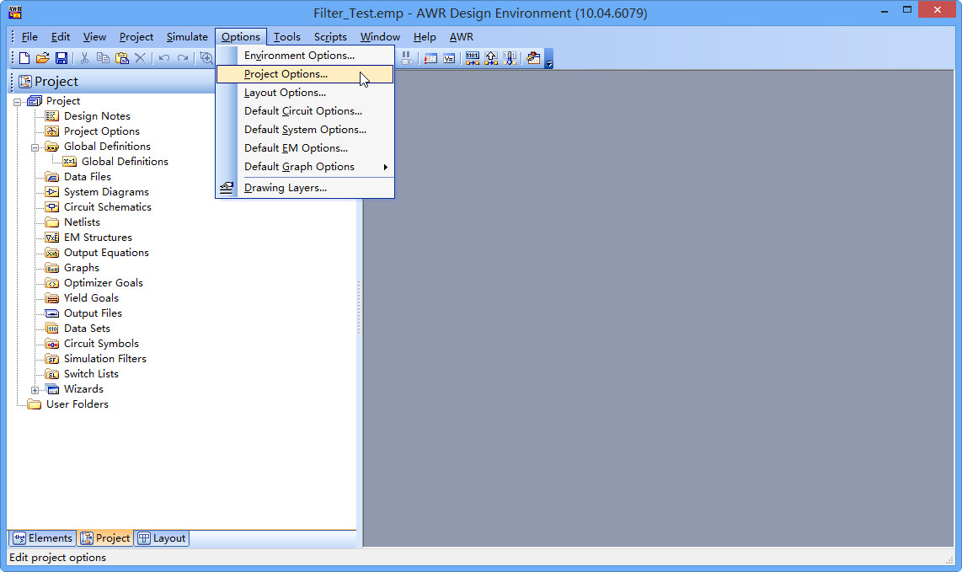
设置项目参数

Slide 17
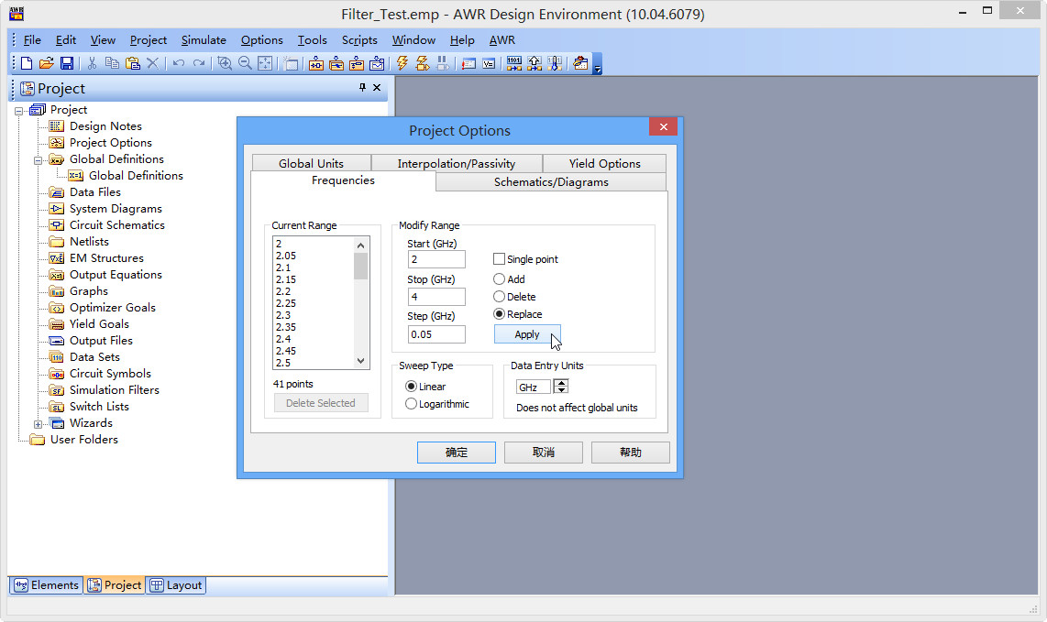
设置项目仿真频率

Slide 18
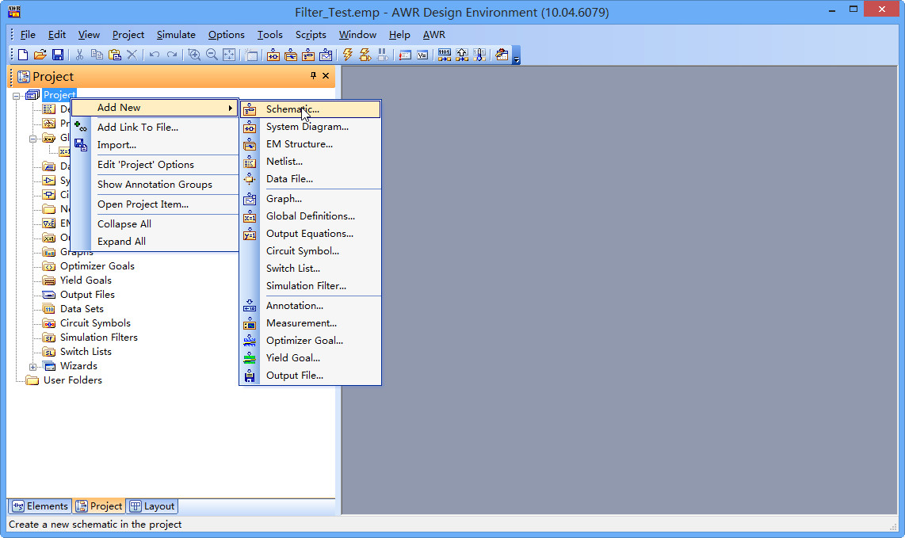
添加原理图，并命名

Slide 19
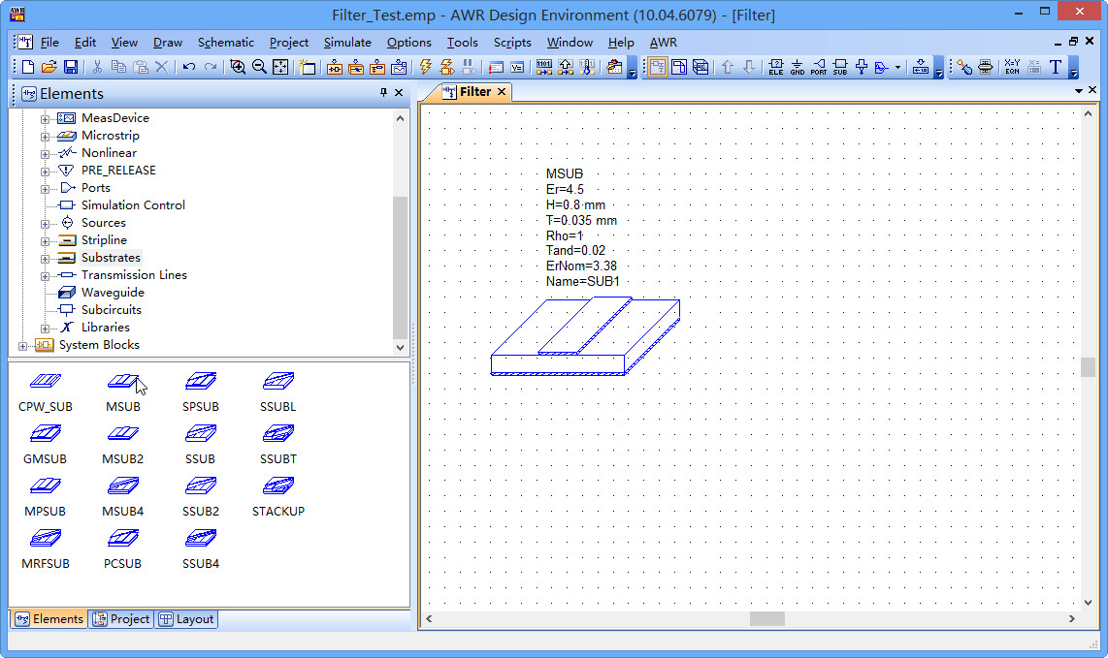
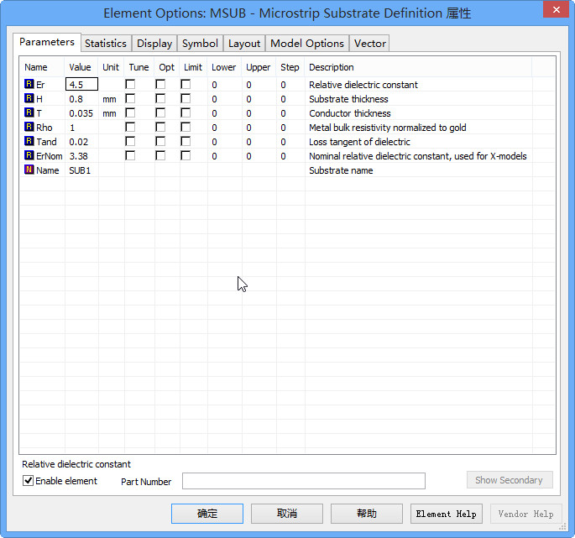
2
将图标拽入工作区
定义介质板材料参数：
Er=4.5
H=0.8 mm
T=0.035 mm
Tand=0.02
3
1

Slide 20
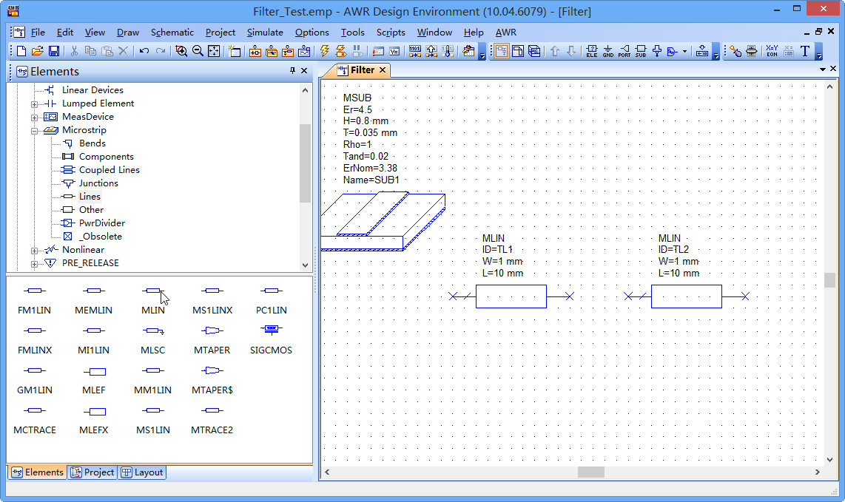
1
2
3
添加两段微带线

Slide 21
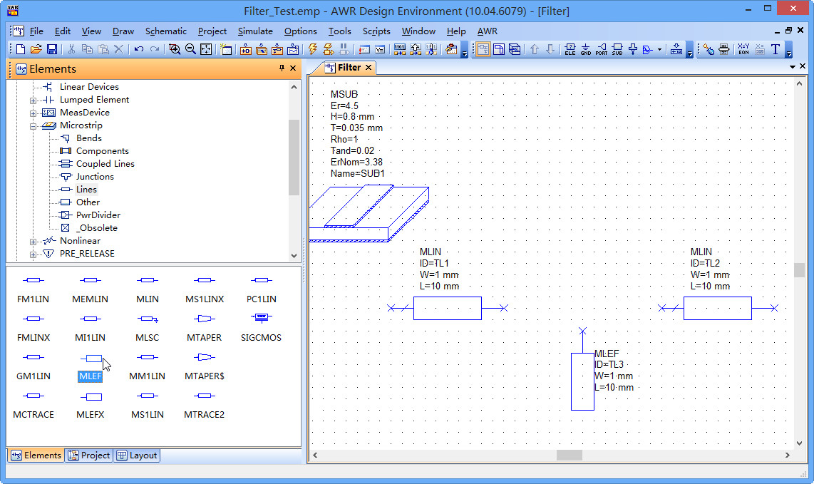
添加一段终端开路的微带线

Slide 22
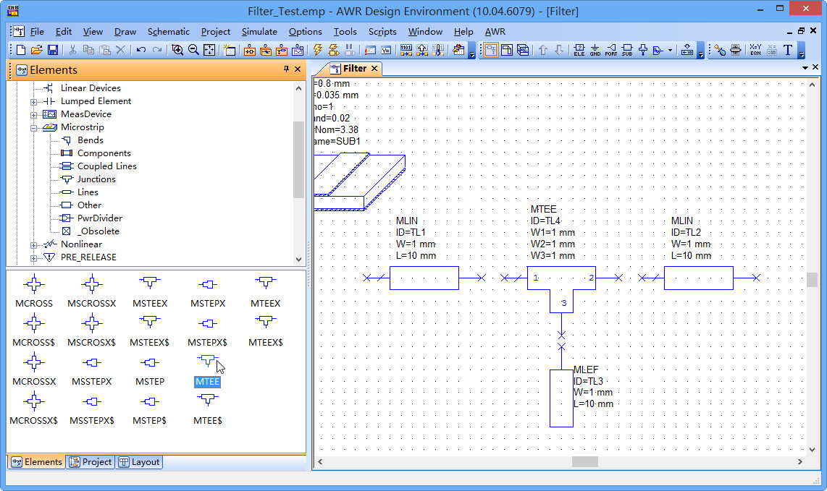
1
添加不连续性元件，T型结
2

Slide 23
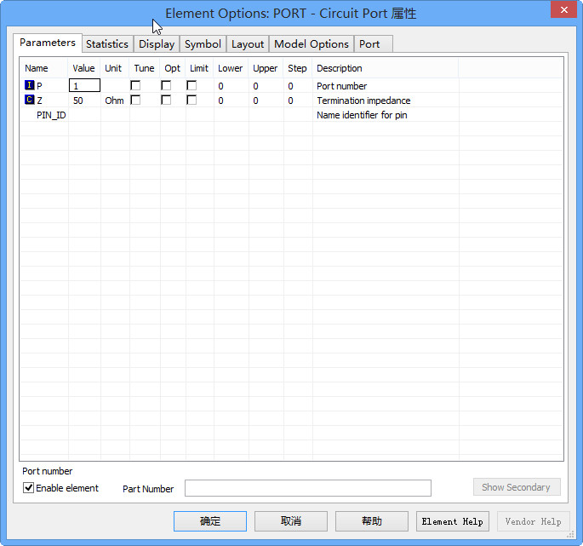
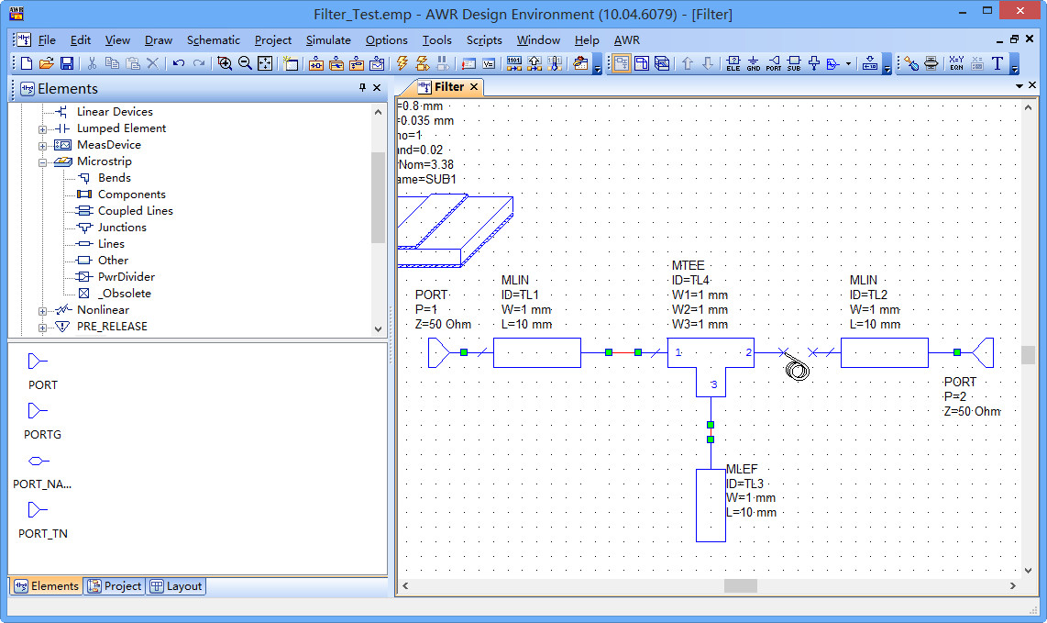
定义端口阻抗
添加两个端口并连线

Slide 24
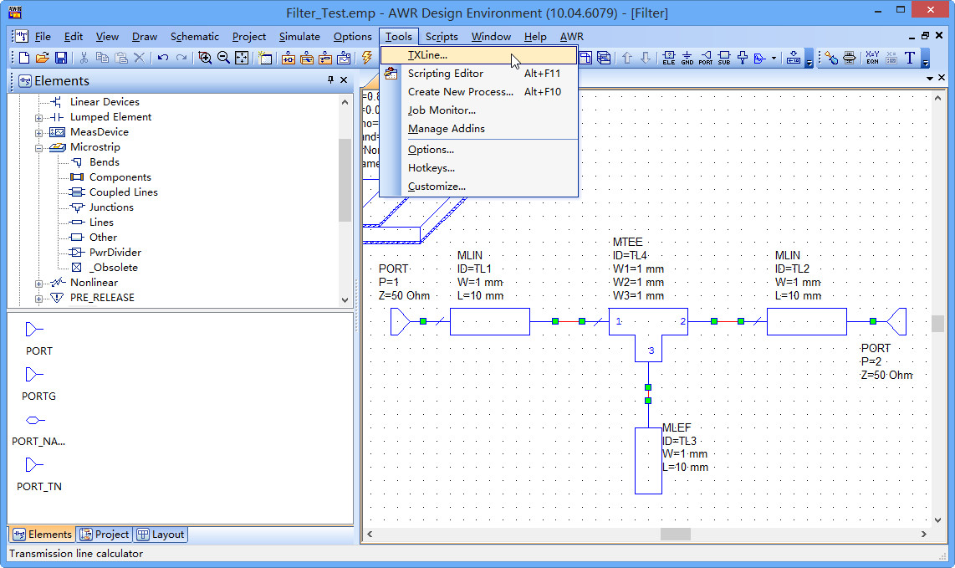
使用TXLINE计算
微带线尺寸

Slide 25
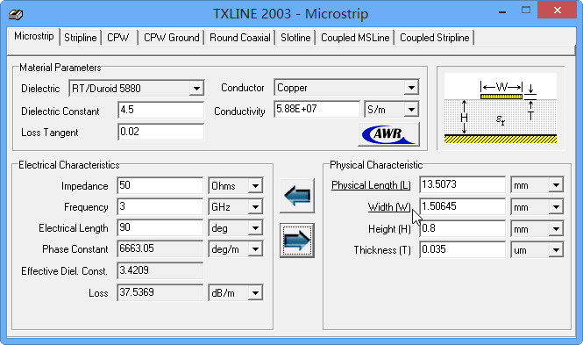
1
2
3

Slide 26
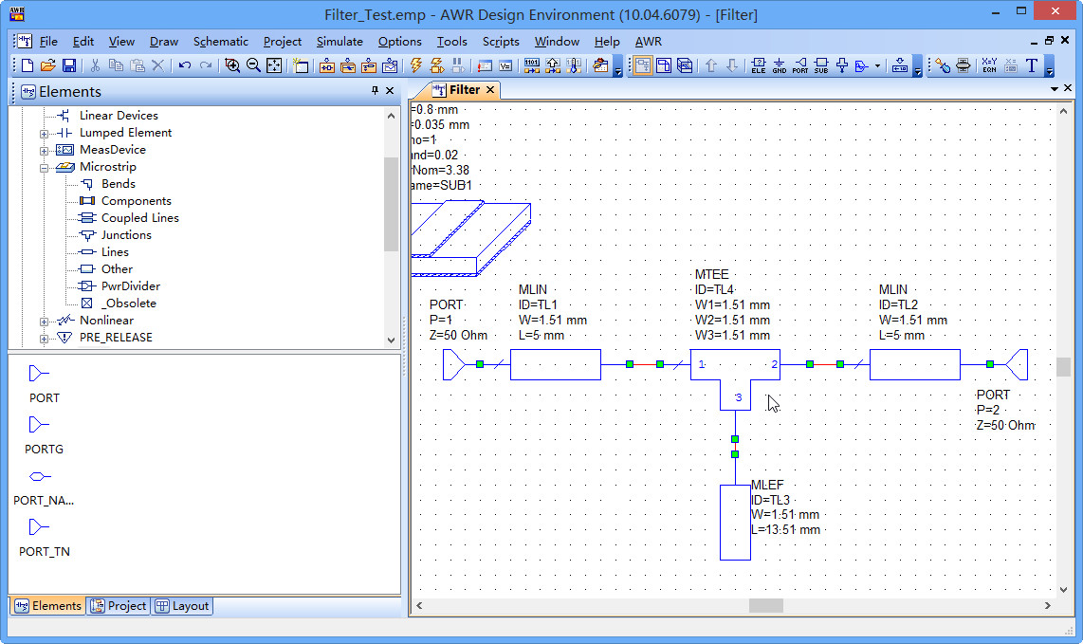
将微带线尺寸更新

Slide 27
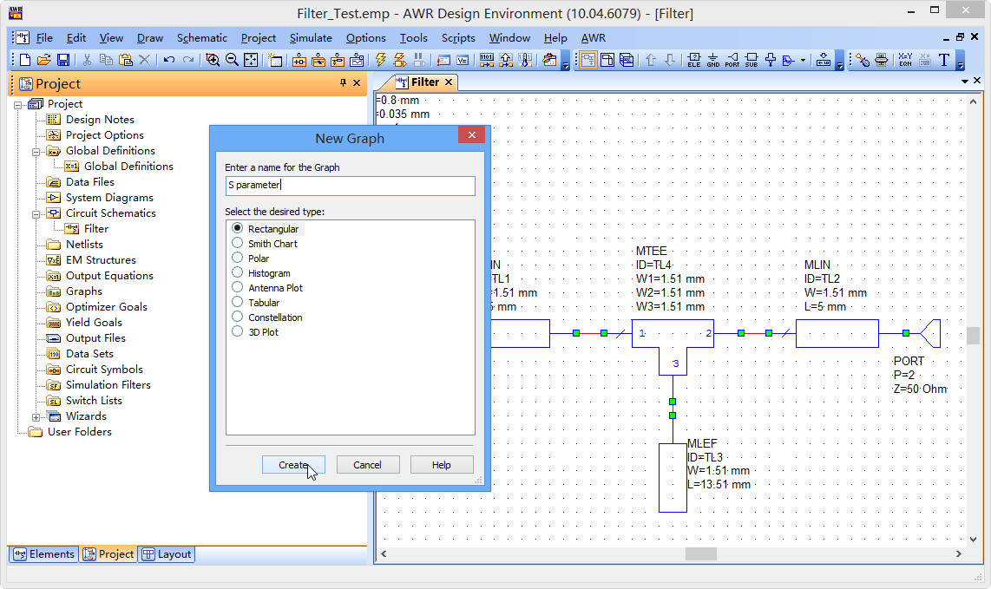
设置仿真数据输出方式

Slide 28
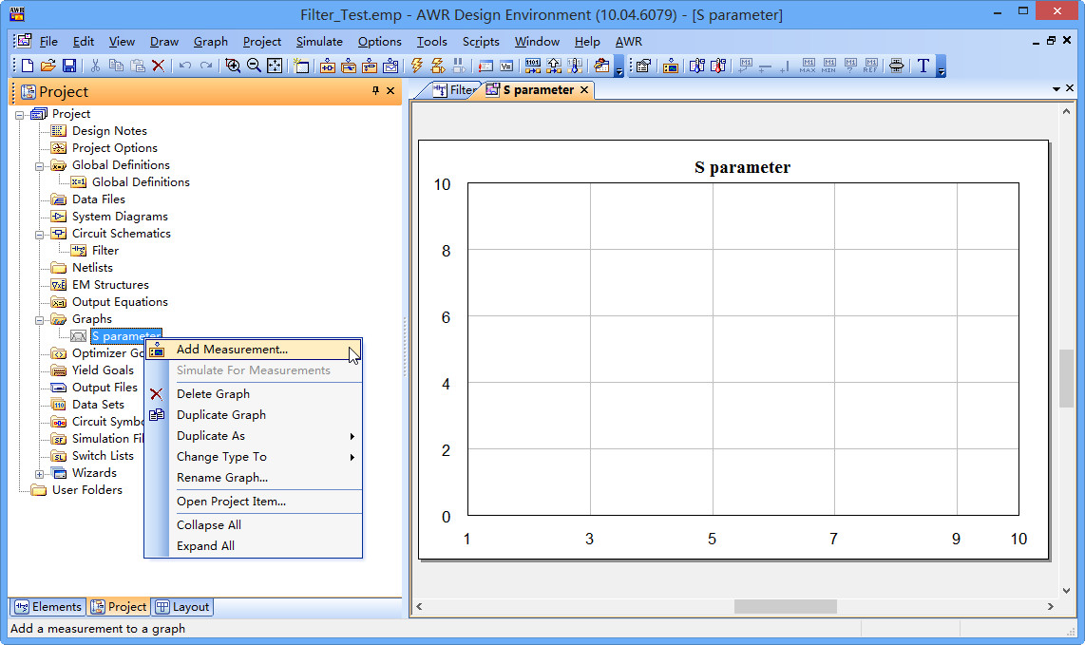
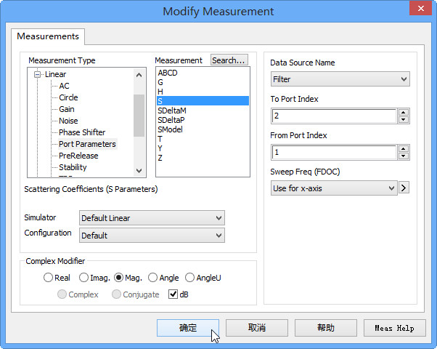
设置仿真参数，输出数据曲线等
输出S21曲线

Slide 29
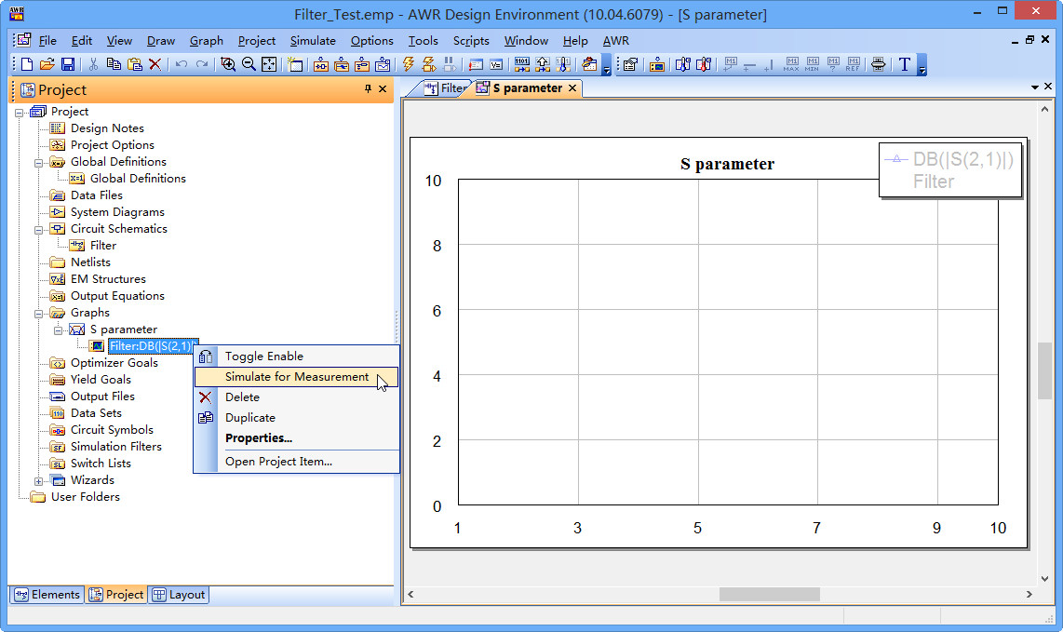
开始仿真

Slide 30
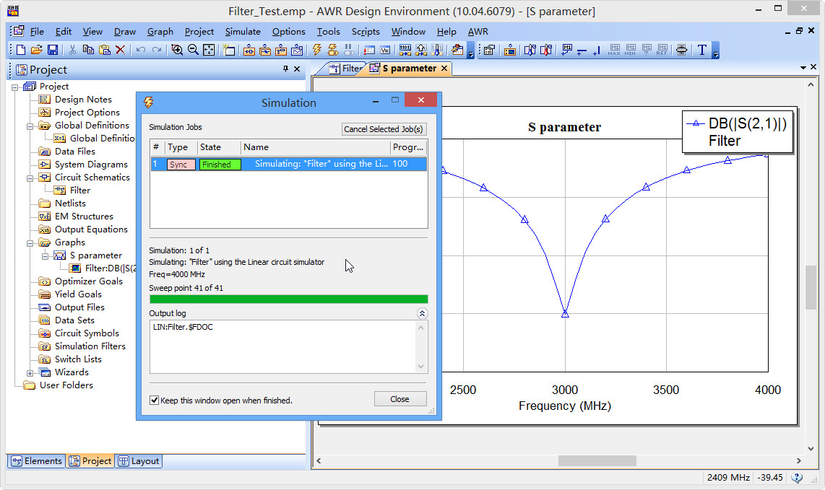
仿真结果

Slide 31
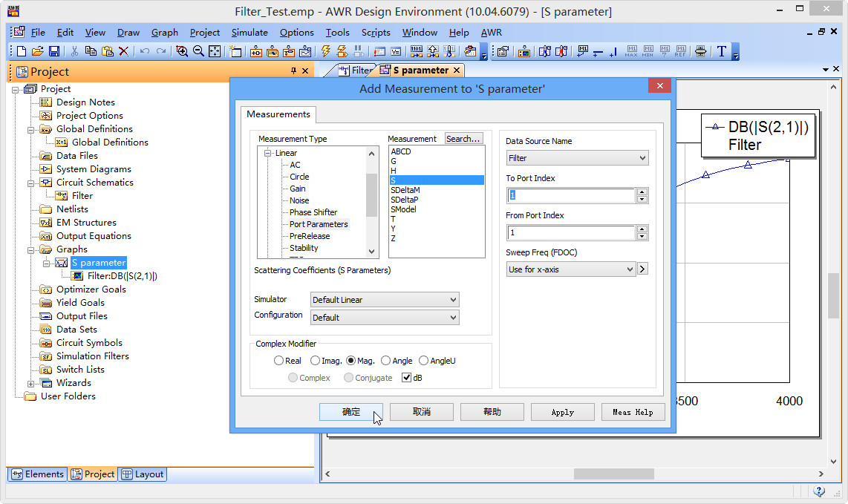
输出S11曲线

Slide 32
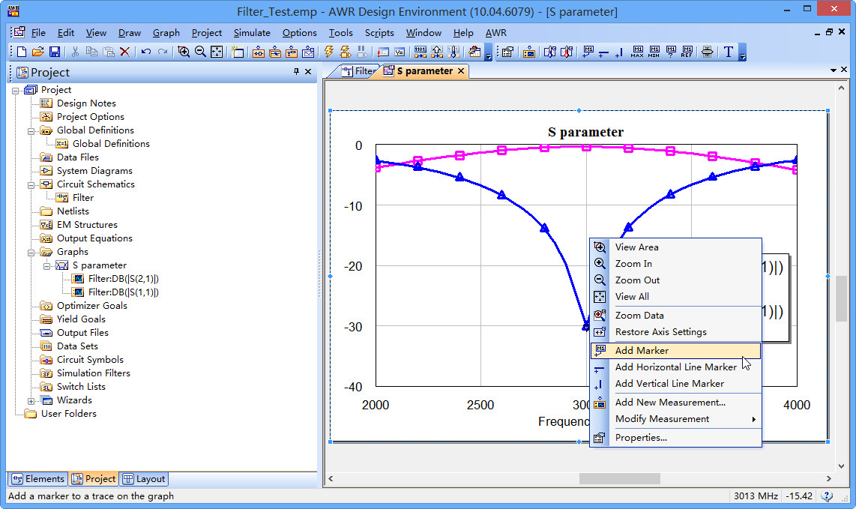
添加标记

Slide 33
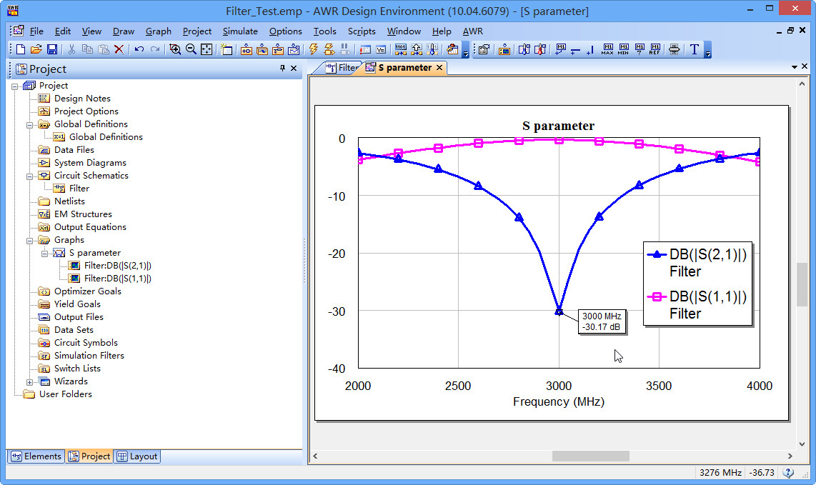
约有1/1000的能量从1端口传送到2端口

Slide 34
对电路参数进行动态调整

Slide 35
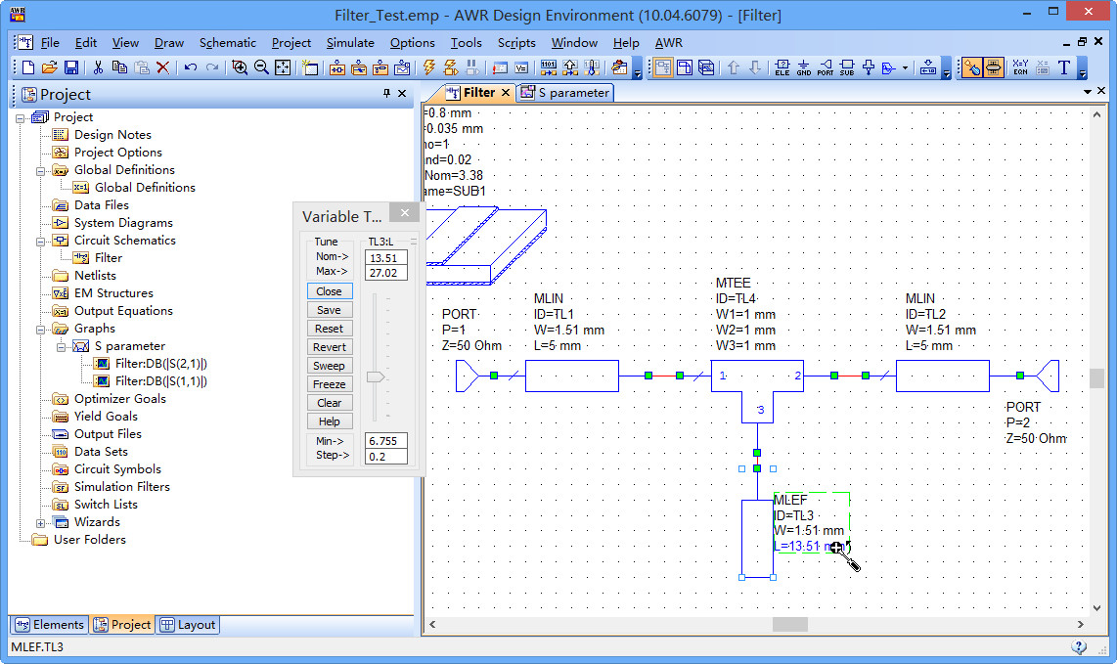
1
进行动态调整
选择要调整的参数
2

Slide 36
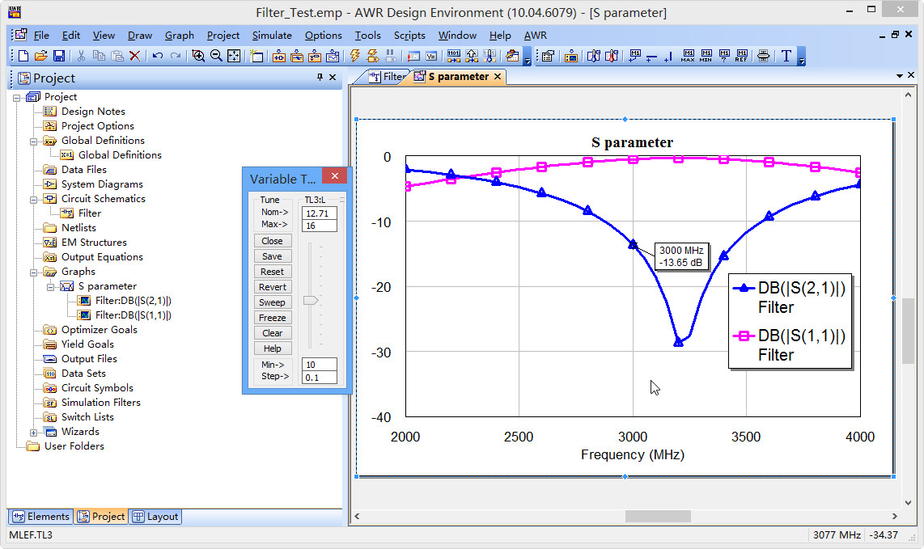
设置参数调整的范围

Slide 37
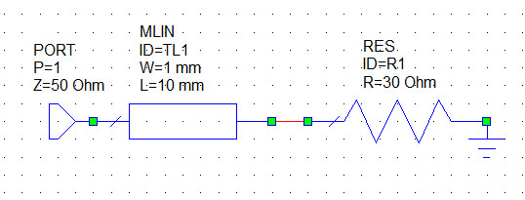
课堂练习：
假设负载为30欧姆，工作频率为2.5GHz，请用
Microwave Office原理图仿真工具，设计一个
四分之一波长的微带线阻抗变换器，并仿真
S11参数。介质板采用FR4，板材厚度：0.8mm，
损耗角正切：0.02，微带线厚度：0.035mm，
微带线材料：copper，电导率：5.88E+07

Slide 38
电磁场仿真

Slide 39
问题：如何采用电磁场（版图仿真）进行验证？
1）子电路方式 2） Extraction方式

Slide 40
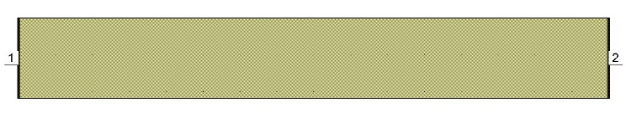
Extraction 流程将物理电磁仿真与电路原理图仿真结合在一起，在进行版图验证时十分方便、可靠。
只要设置正确，整个流程由软件自动完成。

Slide 41
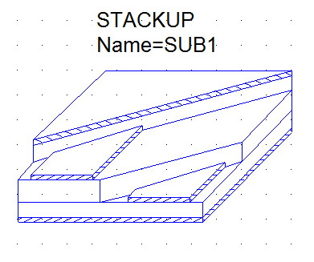
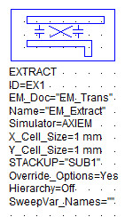
Extraction 流程的限制：
只能对电路原理图中有Layout的元件进行提取，导入的和自己绘制的结构不能提取。
在提取操作之前，必须把原理图对应的Layout调整好，并添加Extraction Port。同时保证以下控件设置正确。
添加Extraction控制组件
定义电磁场仿真所用的板材参数，软件自动调用

Slide 42
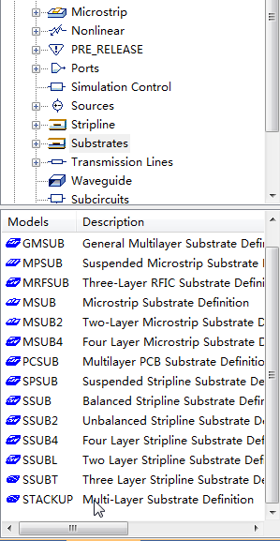
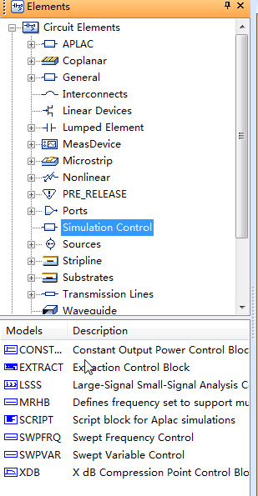

Slide 43
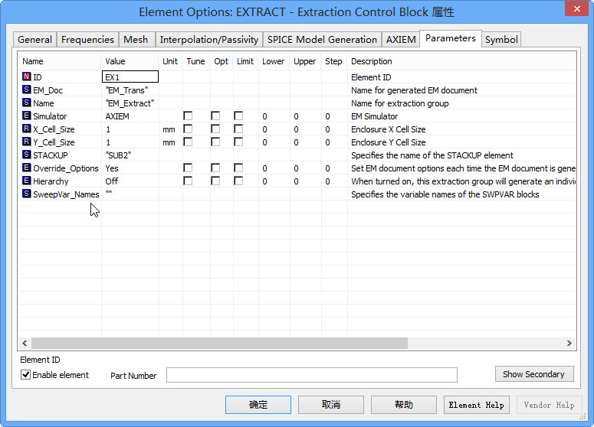
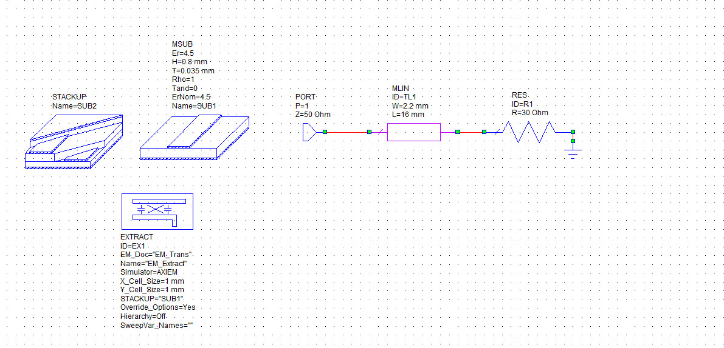
提取的用于电磁场仿真的EM文档名字
Extraction控件名称
使用的电磁仿真器名称
用于电磁仿真的介质板定义

Slide 44
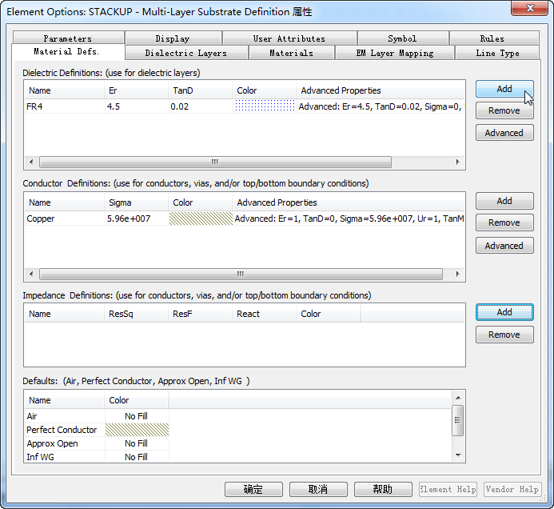
添加材料的
定义

Slide 45

添加微带线介
质层的定义

Slide 46

添加微带线金
属导线材料的
定义

Slide 47

设置layout层
与EM仿真层
的映射，以及
走线的金属材
料

Slide 48

双击需要提取参数的电路元件，
选择Enable，Group name选择Extraction控件的名称

Slide 49

可以使能Extraction，进行电磁仿真。也可以关闭Extraction，进行电路仿真

Slide 50

进入Layout视图

Slide 51

在Layout视图中加入Extraction端口

Slide 52

采用Extraction的混合仿真
电路仿真

